Slide 1
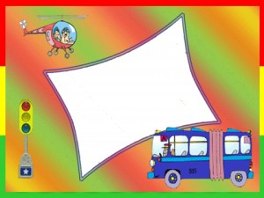
Досуг
по правилам
дорожного движения
в старших логопедических группах
«Грамотные пешеходы»
Автор: Тесля Евгения Александровна

Slide 2
Мы - Автомобилисты, Не стой на пути, Наша команда всегда впереди!
Зебра - команда умелая Ловкая, сильная, смелая! Соревноваться с нами спеши, Мы уже взрослые - не малыши.

Slide 3
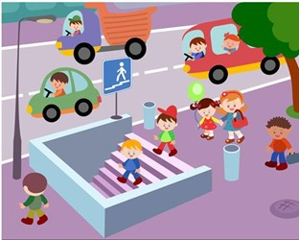
Здесь наземный переход, Ходит целый день народ. Ты, водитель, не грусти, Пешехода пропусти!
Знает каждый пешеход
Про подземный этот ход. Город он не украшает, Но машинам не мешает!

Slide 4
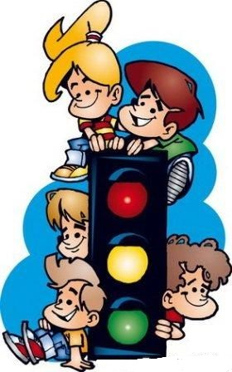
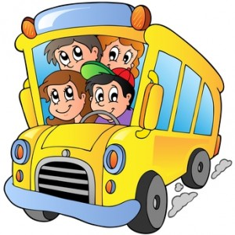
Знак «Место остановки автобуса»
В этом месте пешеход Терпеливо транспорт ждет. Он пешком устал шагать, Хочет пассажиром стать.
Жёлто-красный он, Блестящий - Окна, дверцы, Шесть колес! Ну совсем как настоящий! Кто бы сел, А я повез. Руль крути, Дави на тормоз - До чего хорош автобус! Владимир Борисов
Помогает с давних пор Детям, друг наш, светофор Объяснит без напряженья Детям правила движенья.
Знак "Пункт первой медицинской помощи":
Если кто сломает ногу, Здесь врачи всегда помогут. Помощь первую окажут, Где лечиться дальше, скажут.
Знак "Пешеходный переход":
Здесь наземный переход,
Ходит целый день народ.
Ты, водитель, не грусти,
Пешехода пропусти!

Slide 5
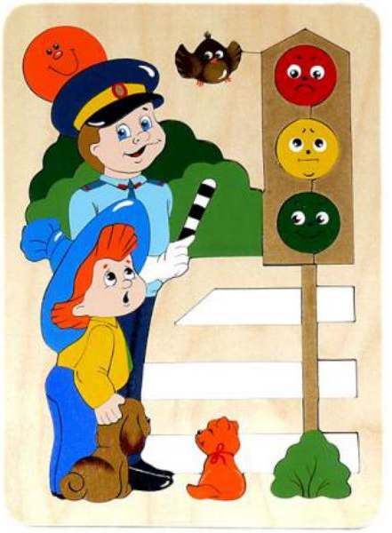
У полоски перехода, На обочине дороги, Зверь трехглазый, одноногий, Неизвестной нам породы. Разноцветными глазами Разговаривает с нами. КРАСНЫЙ глаз Глядит на нас. – СТОП! – Гласит его приказ ЖЕЛТЫЙ глаз Глядит на нас – ОСТОРОЖНО! А ЗЕЛЕНЫЙ глаз – Для нас: – МОЖНО! – Так ведет свой разговор Молчаливый светофор.

Slide 6
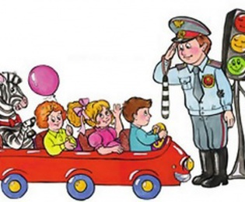

Slide 7
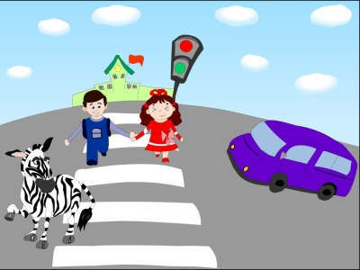

Slide 8
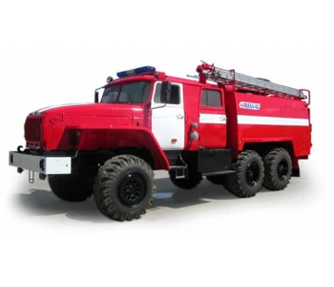
Пожарная машина.
"
Спешит машина красная, Не выключая фар, На службу на опасную Спешит тушить пожар.

Slide 9
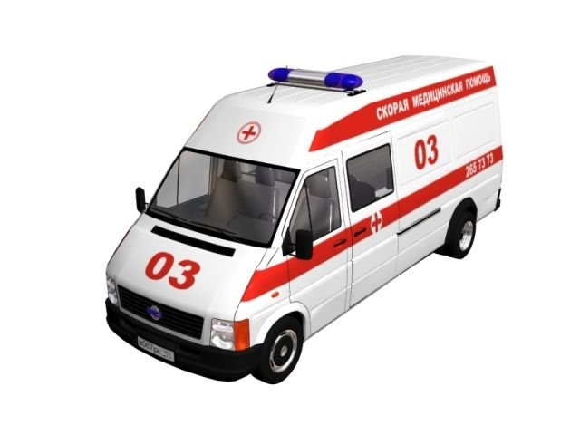
Машина быстро мчится "Везу больного я в больницу, И всех, кто вызовет меня, К врачам доставлю быстро я!"

Slide 10
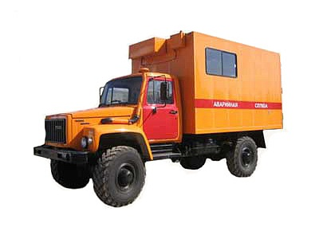

Slide 11
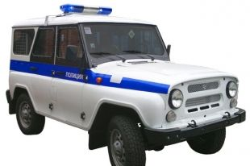
Если вы в беду попали, Телефон 02 набрали. К вам полиция приедет, Всем поможет, всех спасёт.

Slide 12
